Slide 1
Rencontres Accélérateurs de la SFP
2022
Développements Accélérateurs au CEA
13 septembre 2022
Pierre Vedrine

Slide 2
Sommaire
    Programmes en cours
    Perspectives
    Infrastructures
    Conclusions

Slide 3
Programmes en cours

Slide 4






CEA Porteur de missions stratégiques pour l’avenir
Défense
et sécurité
du pays
Énergies nucléaire et renouvelables
Accélérateurs au CEA
~ 300 FTE
Recherche technologique pour l’industrie
Recherche fondamentale
COMMISSARIAT À L’ÉNERGIE ATOMIQUE ET AUX ÉNERGIES ALTERNATIVES

Slide 5
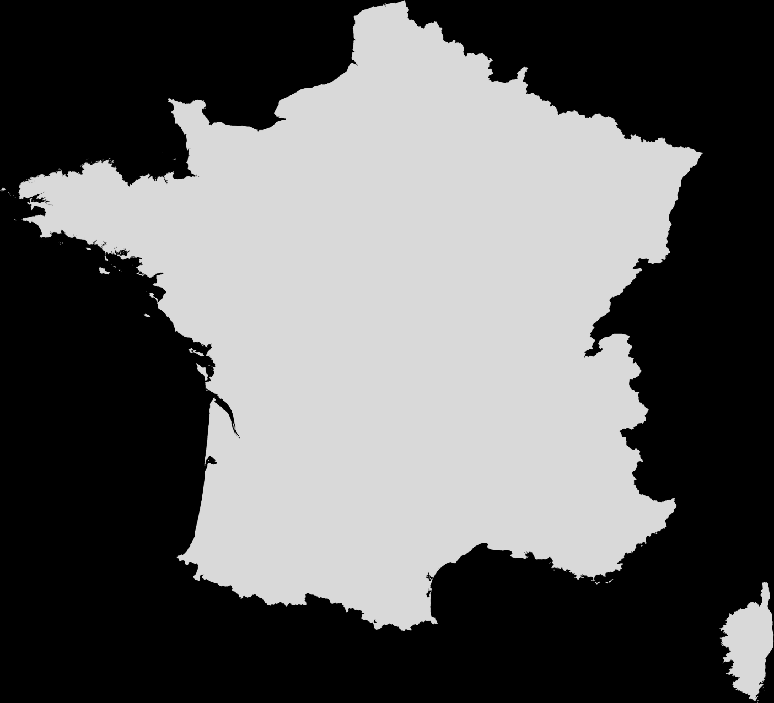
UNE implantation sur l’ensemble du territoire
9
centres
Cadarache (nucléaire fission, fusion, propulsion,
nouvelles technologies de l’énergie)
Cesta (architecture et garantie des têtes nucléaires,
Laser MégaJoule)
DAM Île-de-France (physique des armes nucléaires, simulation numérique, lutte contre la prolifération
nucléaire et le terrorisme, ingénierie, Très Grand Centre
de Calcul, Centre d’alerte aux tsunamis)
Gramat (vulnérabilité des systèmes d’armes
et efficacité des armements)
Grenoble (nouvelles technologies pour l’énergie, la santé, l’information et la communication, nanosciences, cryogénie, biosciences et biotechnologies)
Le Ripault (matériaux non nucléaires pour la dissuasion,
pile à combustible, stockage de l’hydrogène),
Marcoule (nucléaire : cycle, déchets)
Paris-Saclay (nucléaire, climat et environnement,
sciences de la matière, recherche technologique, sciences
du vivant et de la santé)
Valduc (matériaux nucléaires pour la dissuasion,
installation radiographique Epure)
DRF Irfu
DAM DIF
DAM VALDUC
DRF IRIG
Des plates-formes régionales
de transfert technologique
Nantes-Quimper, Bordeaux, Toulouse, Metz, Lille, Cadarache-Nice
COMMISSARIAT À L’ÉNERGIE ATOMIQUE ET AUX ÉNERGIES ALTERNATIVES

Slide 6
Feuille de route Accelerateurs et Cryotechnologies
2020
2021
2022
2023
2024
2025
2026
2027
2028
2029
2030
Systèmes accélérateurs et cryomagnétiques
Accélérateurs haute intensité et haute énergie
FCC, Q/A=1/7, Titan, ESS, DONES, CANS
Systèmes RF supraconducteurs
ESS, Saraf, PIP2, Myrrha, Lucrece, Soleil, CANS, DONES
Aimants supraconducteurs à haut champ
FCC, SuperFRS, iFast…
MadMax, Jmap, EIC, Wave, …
Fusion, IRM, Avion électrique, Eoliennes, HITTRI+, …
La ligne "Accélérateurs haute intensité et haute énergie" qui regroupe les développements sur les sources et injecteurs RF "chaud" et toutes les études sur les systèmes accélérateurs linéaires et circulaires présents et futurs (ILC, FCC, Muons, ERL, etc..)
La ligne "Systèmes RF supraconducteurs" qui comprend toutes les cryomodules et les cavités supra...Nous commençons aussi à développer des cryomodules pour aussi des accélérateurs circulaires (Soleil, FCC ee, ILC, etc..) en plus des linéaires..
La ligne "Aimants supraconducteurs à haut champ" qui comprend l'ensemble des aimants haut champ, grande taille, spéciaux, etc
Infrastructures
6

Slide 7
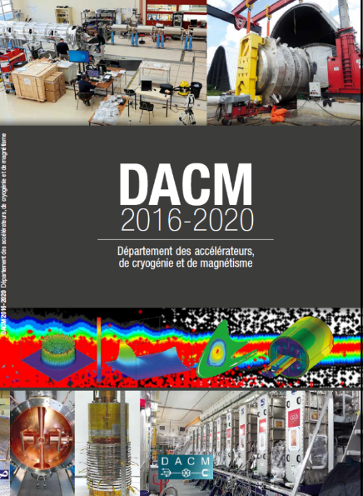
Rapport d’activité DACM
https://irfu.cea.fr/dacm/publications/DACM2016%20FR.pdf

Slide 8
Programmes Européens en cours
EURATOM : DONES Preparatory Phase
H2020 - INFRA INNOV-04-2020 Innovation Pilots :
  IFAST Innovation Fostering in Accelerator Science and Technology
H2020 - INFRAIA-02 Integrating Activities for Starting Communities
  HITTRIplus Heavy Ion Therapy Research Integration plus
H2020 - INFRADEV-03 Long-term sustainability of new research infrastructures :
  ISABEL Improving the sustainability of the European Magnetic Field Laboratory
H2020 – INFRADEV-01 Design studies :
  SuperEMFL: High Field Magnet 60 T EMFL
  FCCIS : FCC ee infrastrucutre

Slide 9
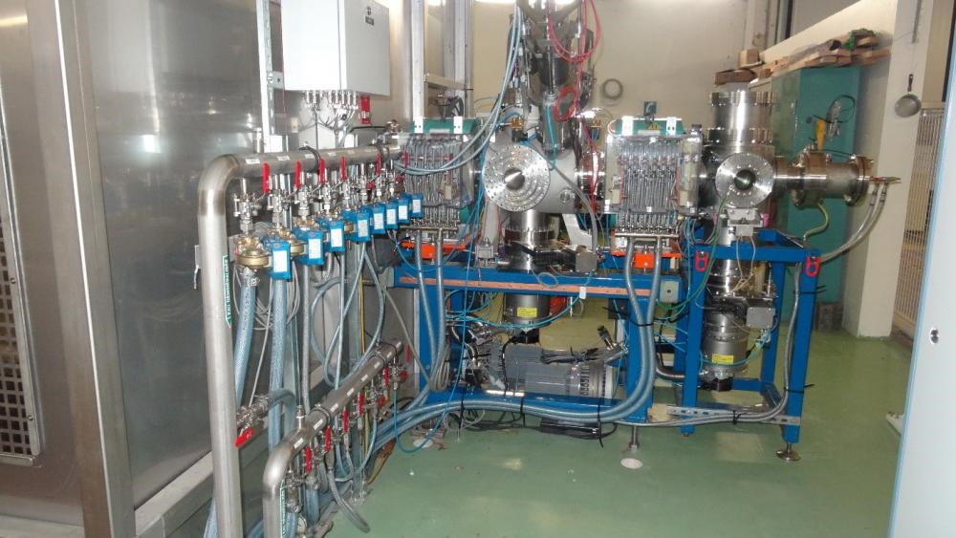
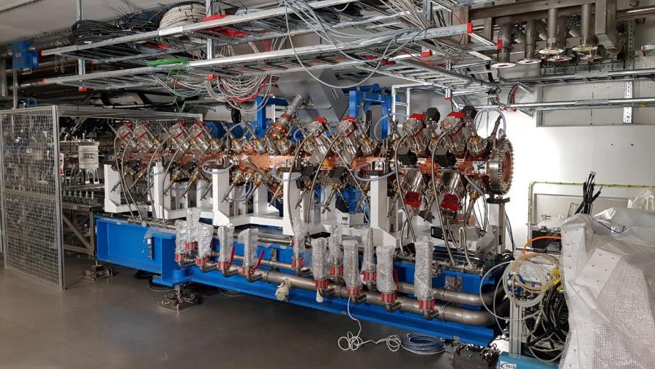
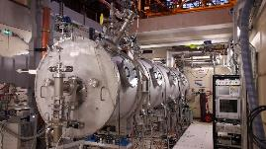
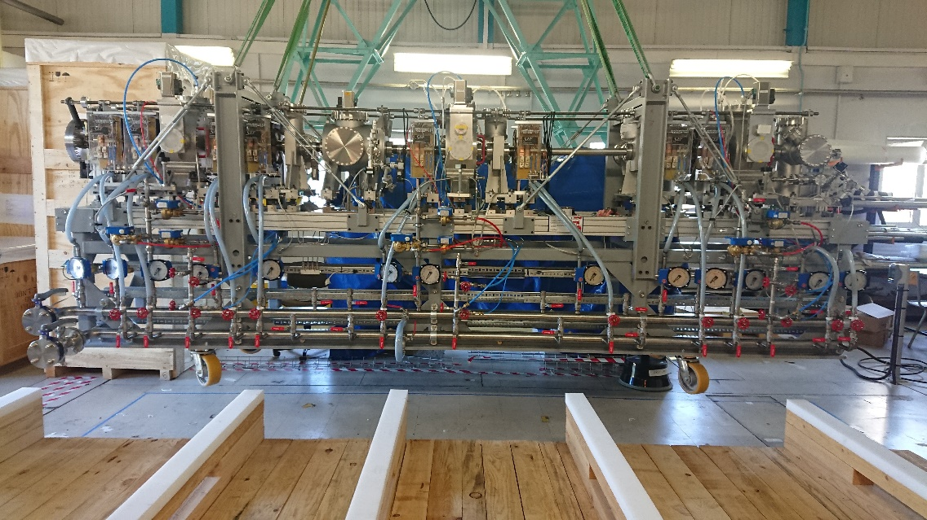
Accélérateurs: livraison d’éléments majeurs à l’IRFU
FAIR
  Livraison de la source et de la LBE du proton linac
ESS
  Livraison du RFQ à Lund, commissioning en cours
  Diagnostics en développement
  Cryomodules : livraison du premier à Lund, intégration en cours des suivants à Saclay
Saraf : livraison de la ligne de transport
de moyenne énergie
providing proton and deuteron beams of variable energy
between 5 and 40 MeV with an intensity of up to 5mA
for SOREQ in Israel.

Slide 10
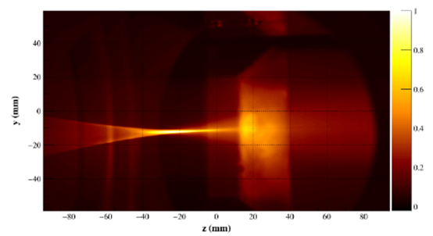
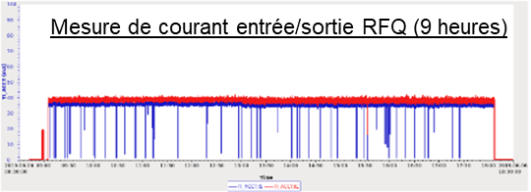
Accélérateurs en fonctionnement
Ifmif
  Mise en service de la source et de la LBE au Japon
  Commissioning en mode continu
Iphi 3 MeV 100 mA
  Faisceau stable avec des cycles utiles allant jusqu’à 50% et courant jusqu’à 50 mA
  Des tests de montée en puissance faisceau ont été effectués jusqu’à 80 kW

Slide 11
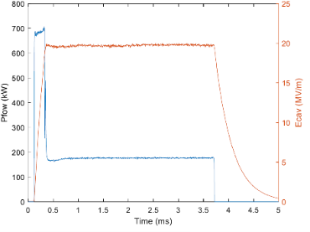

Cryomodules ESS
        Test RF à Saclay des premiers cryomodules avec des résultats très encourageants :
          Toutes les cavités ont atteint les spécifications d'accélération
          L'accord des cavités est très efficace
          La consommation cryogénique est dans la fourchette attendue
11

Slide 12
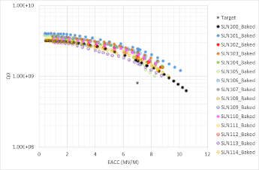
SARAF
* 9.1% of speed of light
12

Slide 13
Sources compactes de neutrons

Slide 14
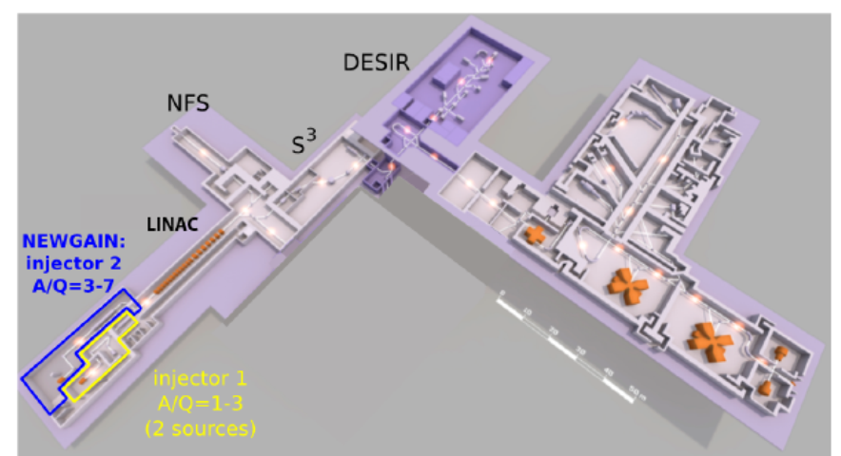
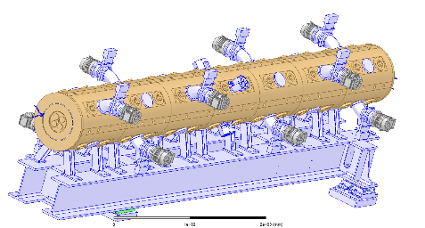
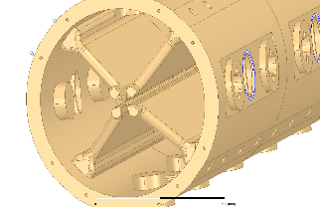
RFQ NEWGAIN Spiral2
construction de l’injecteur A/Q = 7
  Participation à l’APS/APD : dynamique faisceau, système RF, aimant supra de la source
Etudes conceptuelles RF (V18) et thermomécaniques quasiment finies
2022: Mise en plan et appel d’offre pour la fabrication du RFQ
14

Slide 15
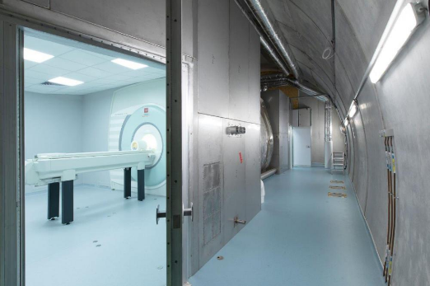
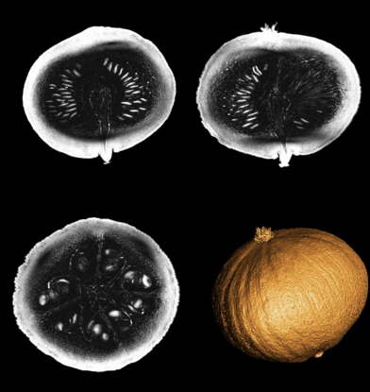
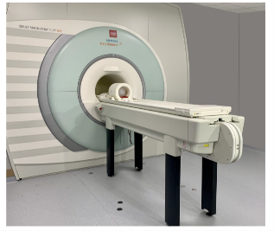
Iseult - de l’aimant vers l’IRM
A gauche de la porte le côté patient avec le lit motorisé; à droite l'accès à l'aimant. © F. Rhodes/CEA
Les premières images du potimarron réalisées à partir de l’IRM 11,7 T du projet Iseult - Résolution de 400 microns

Slide 16
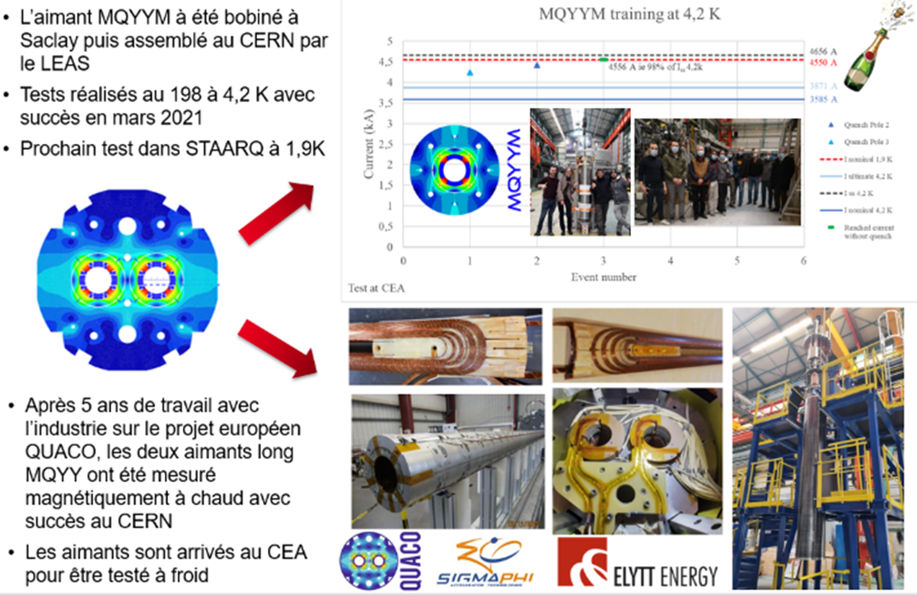
Premier test réussi pour le quadripôle d’insertion "MQYYM" pour le projet de haute luminosité au LHC

Slide 17

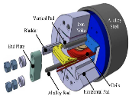
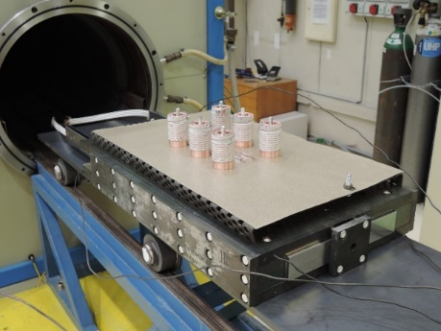
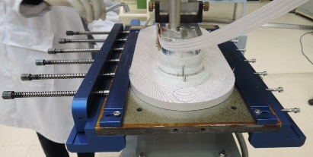
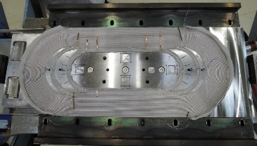
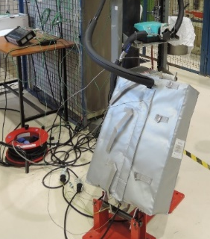


SMC 11T : Fabrication d’une bobine Nb3Sn
SMC 11T (=Short Model Coil)
Racetrack coils, 11T-dipole cable
13 T, 15 kA, no aperture
→ Demonstrate fabrication technology
SMC 11T : Fabrication d’une bobine Nb₃Sn
T2 2021
1ère bobine Nb3Sn réalisée entièrement à Saclay depuis le quadrupôle en 2012 !
Bobinage
7 jours de Traitement thermique sous argon :
  3 paliesr 48 @ 210°C @ 400°C @ 650°C.
  (VAMAS et brins pour mesure RRR)
Réaction
Imprégnation
L’Equipe
17

Slide 18
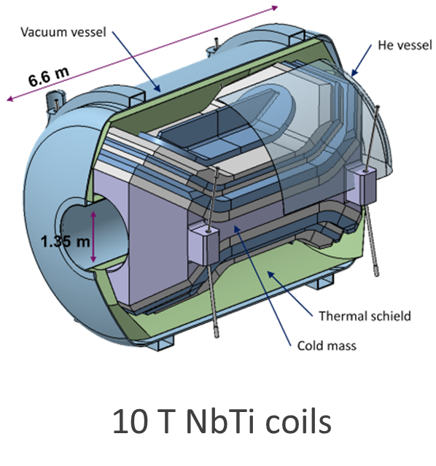

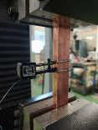
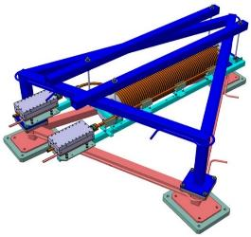

MadMax
Développement et qualifications d’un nouveau concept
de CICC ayant un profilé et un wrapping en cuivre
Design, fabrication, intégration et tests de quench de l’aimant prototype MACQU
  CICC en cuivre développé et qualifié → 90 m fabriqués et bobinés
  Concept boîtes de jonctions « type W7X » développé et réadapté
  Upgrade station JT-60SA et refroidissement à 1,8 K sans bain uniquement via 8 mm² de CICC
→ Tests réalisés avec succès → Validation conducteur & protection de l’aimant Madmax
A new QCD Dark Matter Axion Experiment
Avancement du design détaillé de l’aimant final

Slide 19
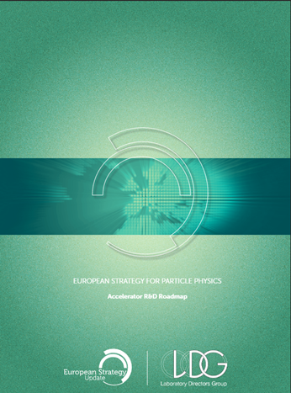
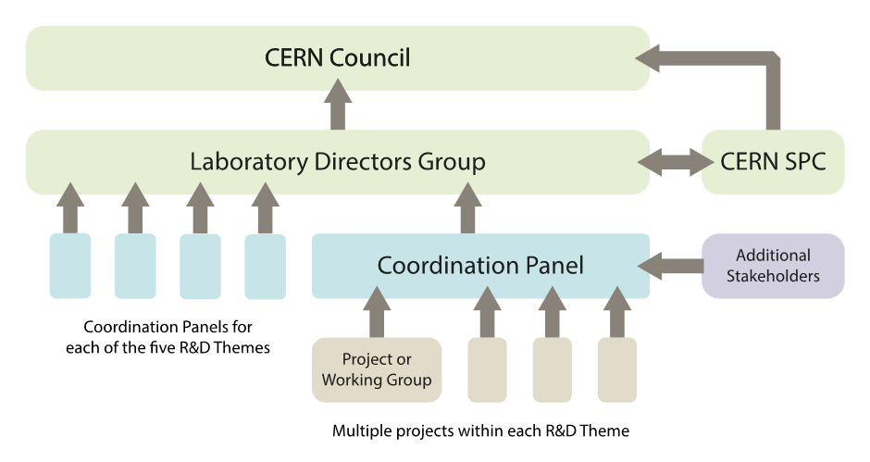
Participation active à la feuille de route sur les accélérateurs du futur
Aimants haut champ 16 T – 20 T
RF Supra
Collisionneur à muons
Accélération laser plasma
ERL
Rapport publié en janvier 2022

Slide 20
Perspectives

Slide 21
Objectifs de la R&D du DACM
21

Slide 22
R&D Sources d’ions
22

Slide 23
ALD Depostion for SC RF cavities
23

Slide 24
R&D Aimants
24

Slide 25
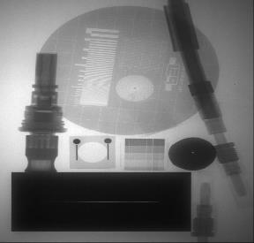
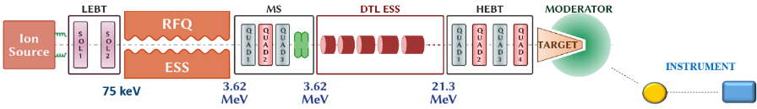
Sources compactes de neutrons
Projet Iphi-neutrons (collaboration avec l’Iramis) :
  faisabilité d’une source compacte de neutrons
  auprès de l’accélérateur IPHI avec une option
  de cible solide en AlBeMet
  Avancées majeures:
    Calage des simulations
    Démonstration du fonctionnement de la cible jusqu’à 6 kW
    Démonstration de la stabilité sur une période supérieure à 100 h
    Réalisation d’un premier cliché de neutronographie avec une plaque image
A plus long terme, réflexion pour une installation pour les besoins académiques, SONATE

Slide 26
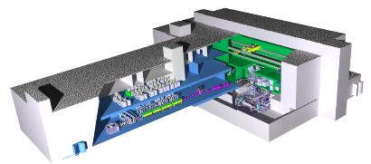
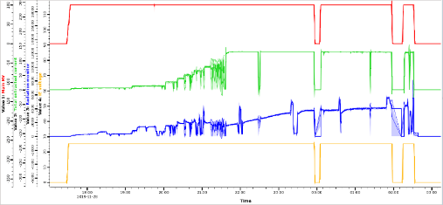
Sources compactes de neutrons
Pour la fusion :
  Ifmif : le commissionning se poursuit, fabrication du cryomodule
  Dones : phase préparatoire de design

Slide 27
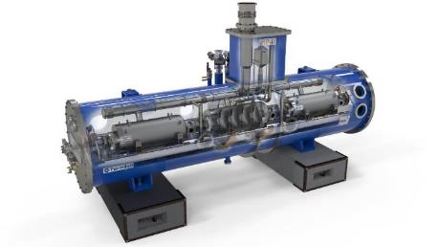
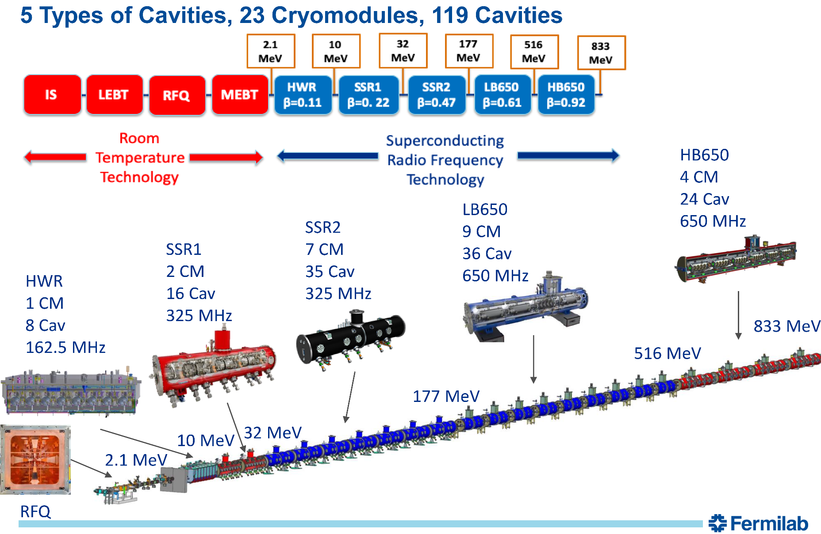
PIP II
Contribution in-kind MESRI à l’accélérateur PIP II
  Production des 9 + 2 cryomodules LB650, tests RF
  Une contribution majeure à cet accélérateur pour
  la physique des particules, dans la continuité
  du savoir-faire développé pour XFEL, ESS

Slide 28
Nouveaux accélérateurs
FCC e-e
  Participation à la nouvelle design study FCC - IS
  Design du booster
Soleil
  Discussion pour la réalisation de cavités harmoniques avec le CERN et Soleil.
  Participation à l’APD de l’upgrade
Prospective Laser Plasma
  Membre de la collaboration Eupraxia : études de dynamique faisceau
  Participation GDR Appel
  Collaboration sur Awake : participation aux études d’un injecteur laser-plasma

Slide 29

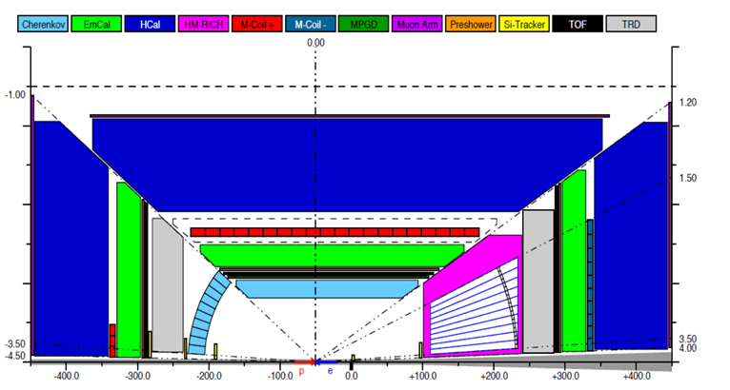
Electron Ion Collider
Projet approuvé (CD0) par le DOE fin 2019 consacré
à l’étude de l’interaction forte via des collisions
electrons/ions
Site : Brookhaven
Participation à l’APS/APD du solénoïde
Supraconducteur du détecteur:

Slide 30
Infrastructures

Slide 31
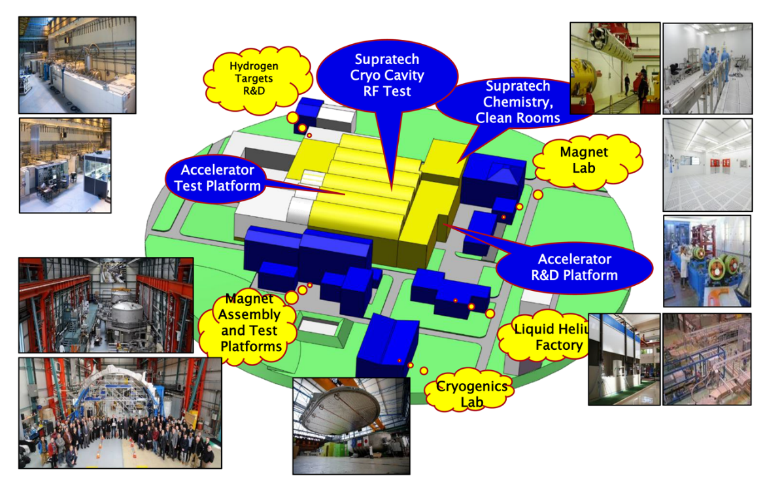
Synergium :Example of CEA Technological Infrastructure
Equipment for development, integration and testing: manufacturing and assembly platforms, clean rooms, small-scale test stations for materials characterisation and large-scale test stations (coils, superconducting cavities and injectors)
ACCELERATOR AND MAGNET INFRASTRUCTURE
FOR COOPERATION AND INNOVATION
EUROPEAN TECHNOLOGY INFRASTRUCTURE

Slide 32
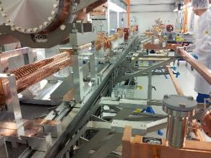
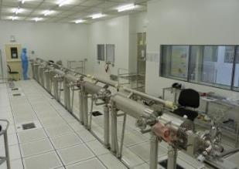
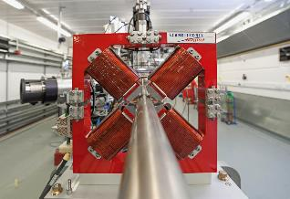
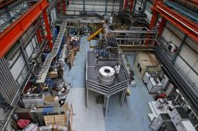
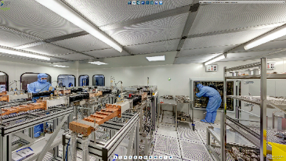
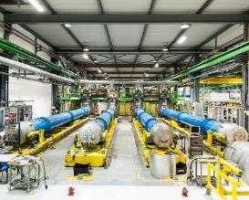
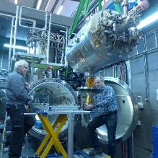
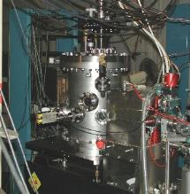
Synergium Technology Infrastructure
The Synergium Technology Infrastructure is the basement of future large-scale accelerator and SC magnet projects, also covering activities for societal applications.
from Design to Construction and Operation
R&D
Prototyping
Assembly
Verification
Installation
Support
It spans the whole TRL spectrum, from R&D to fabrication, with an emphasis on the Preparation and Construction phases, corresponding to Prototyping (3-5) and Industrial Production (>5) of components.
32

Slide 33
Futur des infrastructures –
Développer nos laboratoires avec de nouveaux équipements pour les activités de R&D – Pacifics
Augmenter nos capacités à fabriquer et à tester des aimants pour les projets d’accélérateurs et les futurs détecteurs Pacifics, Staarq
Adapter notre infrastructure pour tester les cavités, les coupleurs et les cryomodules en mode continu (PIP2) Supratech
Adaptez nos installations de réalisation, de traitement et de caractérisations pour les cavités SC – Pacifics
Transfert de la station JT 60 du bat 216 au bat 198 Madmax
Ouverture à l’extérieur (Amici, Ifast, Eurolabs, …)
33

Slide 34
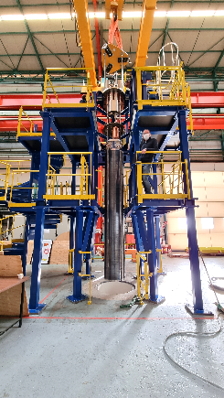
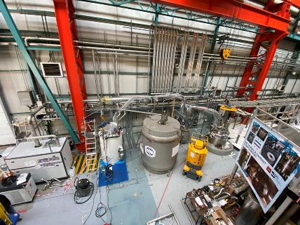
STAARQ: Station Test Aimant AccélérateuR Quadripole bat. 198
Objectif: Training et caractérisations magnétiques des aimants d’accélérateurs à partir de 2022
Conditions fonctionnement: Aimant @ T° 1,9 K, Pressurisé (1 bar) Mesures magnétiques @ 300 K (avec anti cryostat)
34

Slide 35
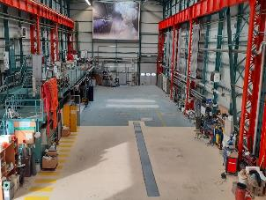
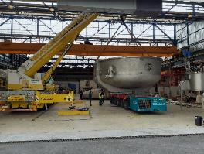
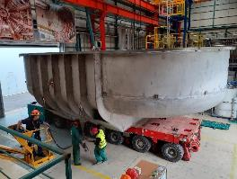
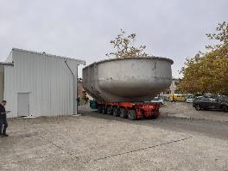
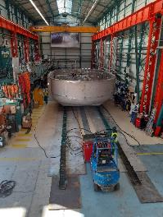
Déménagement Station– JT60
Enlèvement de la station W7-X
Transfert cryostat JT60 + Satellite
35

Slide 36


EPURE – CEA Valduc – Collaboration Franco-Britannique
EPURE : Expérience de physique utilisant la radiographie éclair
Radiographie Eclair 3 axes (3 machines)
  Application : Radiographie d’objets denses en évolution rapide, de dimension centimétrique
  Axes 1 et 3 : Accélérateurs à induction 64 cellules + focalisation cible Tantale
  60 ns, 20 MeV, 2 kA (!!!)
  Conception et réalisation CEA
  Axe 1 mise en service en 2014
  Axe 2 : Générateur X type IVA (Inductive Voltage Adder) : Conception et réalisation UK. Mise en service 2022
  Axe 3 mise en service en 2022
  Intérêt 3 axes : Etudes 3D.
Axe 3
Axe 2
Axe 1
36

Slide 37


ELSA : Electrons, Laser, Source X et Applications
(CEA DAM Ile de France)
Source Compton Inverse
Aimant double alpha
Cavité 433 MHz
Cavité 1,3 GHz
Photo-Injecteur 144 MHz
Cible de Tantale
Accélérateur d’électrons RF 30 MeV avec photo-injecteur
situé au CEA DAM à Bruyères-Le-Châtel -
  Electrons
    17 MeV 30 mA 200 µs 1 Hz (typ.) – durée paquets 10-100 ps
    Mode fort courant : 30 MeV 400 mA 2 µs 10 Hz
  Deux lignes de faisceau:
    Rayonnement de freinage sur une cible de tantale @ 17 MeV
    Rayonnement Compton inverse @ 30 MeV
  Applications principales : Tests de détecteurs X (programmes EPURE et LMJ), étude de comportement sous irradiation.
37

Slide 38


ACCELERATEURS ELECTROSTATIQUES du CEA-DAM Ile de France
Accélérateur 4MV – Van de Graaf
  Faisceau d’ions protons, deutons et alphas
  ~10 µA
  Ligne mixage ionique : analyse de matériaux par faisceau d’ions
  Ligne Mobley : expériences de neutronique (neutrons monocinétiques 20 keV – 20 MeV) pour étude et étalonnage de détecteurs
Accélérateur TANDEM 7 MV – NENUPHAR
  (NEutrons Utiles pour la Physique des Armes) – Mise en service en 1964. Arrêté en 2007. Remise en service en 2021
  Faisceaux d’ions proton et deuton 14 MeV ~10 µA
  Production de neutrons monocinétiques
  Source d’ions lourds et Helium prévue pour 2023 + Nouvelle ligne 2024
  Objectif : Programmes de physique nucléaire – fourniture de données nucléaires
38

Slide 39
Conclusions

Slide 40
Solide portfolio de projets jusqu’à l’horizon 2026
Forte inscription et visibilité dans le paysage international
Renouvellement de la R&D
Dynamisme et rajeunissement des équipes
Pérennisation et jouvence des infrastructures et des plates-formes techniques
Notre horizon est celui du FCC …2060-70 !!

